Slide 1
Tecnología de Redes 2634 Introducción a las Comunicaciones 0013
Servicios de Internet Nº 1
Topología Interna CPD
2017

Slide 2
Tecnología de Redes 2634 Introducción a las Comunicaciones 0013
Mg. PABLO ALEJANDRO LENA
plena@unlam.edu.ar
2017
Notes:
2

Slide 3

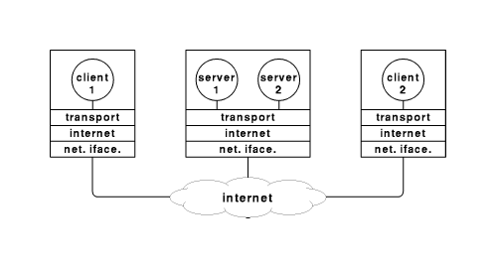
Servicios de Internet Arquitectura Cliente-Servidor

Slide 4

Servicios de Internet Arquitectura Cliente-Servidor
Se identifican con :
Dirección IP.
Nombre de Dominio Único.
Puerto Asociado a cada Servicio Solicitado.
Cada Servicio (Server)
Escucha permanentemente cada Puerto.

Slide 5
Servicios de Internet Arquitectura Cliente-Servidor
Puerto : identificador único del servicio Deseado.
Lo utiliza TCP para identificar los Servicios.
El protocolo usa el identificador para dirigir las solicitudes de entrada al servidor adecuado .
Numero Entero de 32 Bits (IPv4).

Slide 6
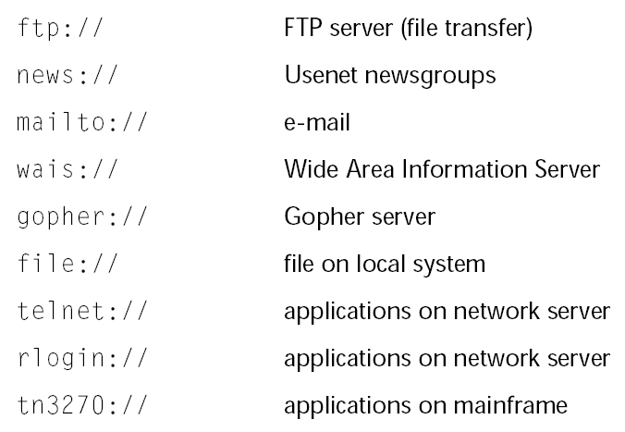
Servicios de Internet Arquitectura Cliente-Servidor
WWW Web Internet
WWW2 Web Internet 2

Slide 7
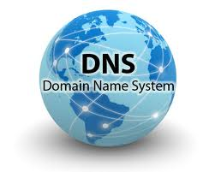
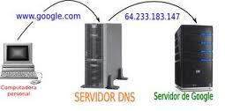

DNS – Sistema de Nombres de Dominio
Notes:
7
Debido a los desafíos asociados con la administración de direcciones estáticas, los dispositivos de usuarios finales a
menudo poseen direcciones dinámicamente asignadas, utilizando el Protocolo de configuración dinámica de host
(DHCP), como se muestra en la figura.
El DHCP permite la asignación automática de información de direccionamiento como la dirección IP, la máscara de
subred, el 209ersión por defecto y otra información de configuración. La configuración del sevidor DHCP requiere que un
bloque de direcciones, llamado conjunto de direcciones, sea definido para ser asignado a los clientes DHCP en una red.
Las direcciones asignadas a este pool deben ser planificadas de manera que se excluyan las direcciones utilizadas para
otros tipos de dispositivos.
DHCP es generalmente el método preferido para asignar direcciones IP a los hosts de grandes redes, dado que reduce la
carga para al personal de soporte de la red y prácticamente elimina los errores de entrada.
Otro beneficio de DHCP es que no se asigna de manera permanente una dirección a un host, sino que sólo se la “alquila”
durante un tiempo. Si el host se apaga o se desconecta de la red, la dirección regresa al pool para volver a utilizarse. Esta
función es muy útil para los usuarios móviles que entran y salen de la red.

Slide 8
DNS - Sistema de Nombres de Dominio
Conjunto de protocolos y servicios sobre una red TCP/IP, permite a los usuarios de red utilizar nombres jerárquicos sencillos para comunicarse con otros equipos, en vez de memorizar y usar sus direcciones IP.
Usado en Internet y en Redes Privadas Actuales.
Servicios como: browsers, servidores de Web, FTP y Telnet; utilizan DNS.

Slide 9
DNS - Sistema de Nombres de Dominio
DNS define:
Un modelo de base de datos para almacenar información sobre direcciones.
Un mecanismo para preguntar y actualizar información sobre direcciones en la base de datos.
Un mecanismo para replicar información entre servidores.
26/05/2017
9
Notes:
DNS define:
Un modelo de base de datos para almacenar información sobre direcciones.
Un mecanismo para preguntar y actualizar información sobre direcciones en la base de datos.
Un mecanismo para replicar replicar información entre servidores.
Una zona DNS es una porción del espacio de nombres DNS sobre la que un servidor DNS tiene autoridad. Dentro de una zona DNS, hay registros de recurso (RR), que definen los hosts y otro tipo de información que completan la base de datos de la zona. Hay varios tipos de zona: - Zonas primarias: Contienen la copia principal de los RR de la zona. Los cambios y actualizaciones de la zona se producen en la zona primaria. Si queremos crear un nuevo dominio DNS tendremos que crear una zona primaria. La zona DNS primaria se almacena en un archivo local (en Windows tiene extensión .dns) del servidor. - Zonas secundarias: Las zonas secundarias son copias no editables de las zonas primarias. Se usan para balanceo de carga y tolerancia a fallos. Períodicamente, según la configuración, la DNS primaria realiza una "transferencia de zona" a la secundara. Si la DNS primaria cae, durante un tiempo, la DNS secundaria asumirá las respuestas, aunque pasado un periodo de tiempo especificado por el administrador (TTL o Time To Live), la zona secundaria caducará. Antes de que esto ocurra, la DNS primaria debe ser rearmada. - Zonas integradas con Active Directory

Slide 10
DNS - Sistema de Nombres de Dominio
El Nombre consta de una Secuencia de segmentos alfanuméricos separados por puntos.
Sistema de Nombres Jerárquicos siendo la parte mas significativa a la Derecha.
La parte de la izquierda corresponde al nombre de una computadora.
Los otros segmentos del nombre corresponden al Grupo al cual pertenecen.

Slide 11
Estructura de un Nombre
Más
específico
Menos
específico
www.aa.aatec.edu.ar
País
Tipo de Organización/Dominio
Nombre de la Organización
Servidor
Servicio
Existe una estructura jerárquica para la designación del nombre asignado a una estación o dispositivo en la red.

Slide 12
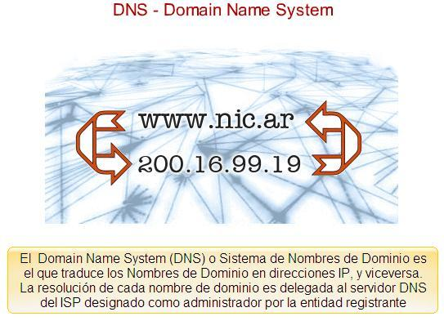

Estructura de un Nombre

Slide 13
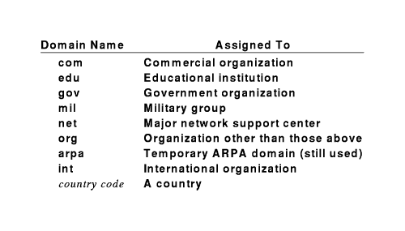
DNS - Sistema de Nombres de Dominio

Slide 14
DNS - Sistema de Nombres de Dominio
.aereo Industria del Transporte Aéreo
.biz Negocios
.coop Cooperativas
.Info Varios usos
.museum Museos
.name Individuales
.pro Profesionales
.tur Turismo
.tv Televisión

Slide 15
DNS - Sistema de Nombres de Dominio
Estructura Geográfica de Registro identificando al País.
Las Organizaciones Propietarias del Domino Registrado con Direcciones IP ante NIC local/InterNIC pueden decidir si agregan alguna estructura jerárquica adicional.
No existen Normas ni patrones informes para las Estructuras Jerárquicas Adicionales.
Cada Servidor sabe como llegar a la raíz y los mismos son autoridades de los nombres de inferior Jerarquía.

Slide 16
DNS - Resolución de Nombres
Resolución del nombre  RESOLUTOR.
Componente del Sistema Operativo del cliente y servidor que realiza solicitudes de DNS.
El Software toma el argumento o cadena de caracteres y devuelve el listado de direcciones que corresponden al nombre Especificado.
Cada Resolutor se configura con la lista del Servidor local de nombres de dominio (NIC).
Notes:
Un resolutor es un proceso que gestiona el proceso de consulta y recepción de respuesta de datos DNS. Los resolutores están presentes en los clientes, y en los servidores que intentan responder a consultas de clientes, que a priori no saben consultar. Una consulta es una petición de información enviada a un servidor DNS. Hay tres tipos de consulta: recursiva, inversa o interativa
el resolutor de DNS es un componente del sistema que realiza solicitudes de DNS a otro u otros servidores de DNS. La pila de TCP/IP se configura, normalmente, con la dirección de IP de al menos un servidor de DNS al que el resolutor envía una o más solicitudes de información de DNS. el resolutor forma parte del servicio Cliente de DNS. Este servicio se instala automáticamente cuando se instala TCP/IP y se ejecuta como parte del proceso. En Windows , el resolutor de DNS es un componente del sistema que realiza solicitudes de DNS a otro u otros servidores de DNS. La pila de TCP/IP de Windows se configura, normalmente, con la dirección de IP de al menos un servidor de DNS al que el resolutor envía una o más solicitudes de información de DNS.
El resolutor forma parte del servicio Cliente de DNS. Este servicio se instala automáticamente cuando se instala TCP/IP y se ejecuta como parte del proceso Services.Exe. Como la mayoría de los servicios de Windows , el servicio Cliente de DNS se activa en el dominio System de Windows.
La resolución de nombres de DNS se produce cuando un resolutor, en un host, envía a un servidor de DNS un mensaje de solicitud con un nombre de dominio. El mensaje de solicitud indica al DNS que busque el nombre y devuelva ciertos RR. El mensaje de solicitud contiene el nombre de dominio a buscar y un código que indica los registros que se deben devolver.
Un cliente envía una solicitud de DNS pidiendo al servidor de DNS todos los registros A de kona.midominio.com. La respuesta a la solicitud contiene la entrada de solicitud y los RR de respuesta.
Resolución de alias
Si el resolutor intenta realizar resolución de nombres de un nombre que indique el usuario, no sabe a priori si el nombre se refiere a un RR (A) de host o a un CNAME. Si se refiere a un CNAME, el servidor puede devolver el CNAME. Sin embargo, en este caso, el CNAME debe resolverse todavía. Para evitar tráfico extra de DNS, cuando un servidor de DNS devuelve un CNAME en respuesta a una búsqueda de registro de host, el servidor de DNS también devuelve el registro A relativo al CNAME.
El cliente de DNS envía una solicitud de DNS al servidor de DNS solicitando el registro Host de nsl.midominio.com, que en realidad es un alias de kona.midominio.com. En la respuesta de DNS existen dos RR de respuesta. El primero es el RR CNAME de nsl.midominio.com, que contiene el nombre canónico. El segundo RR de respuesta es el registro Host de kona.midominio.com, que contiene la dirección de IP de este equipo.

Slide 17
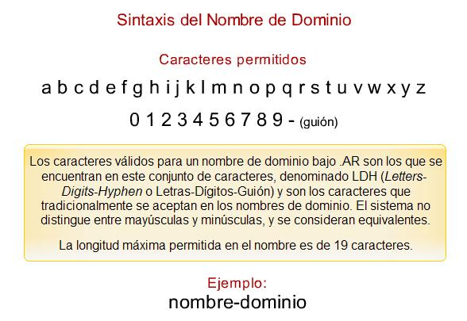
Estructura de un Nombre

Slide 18
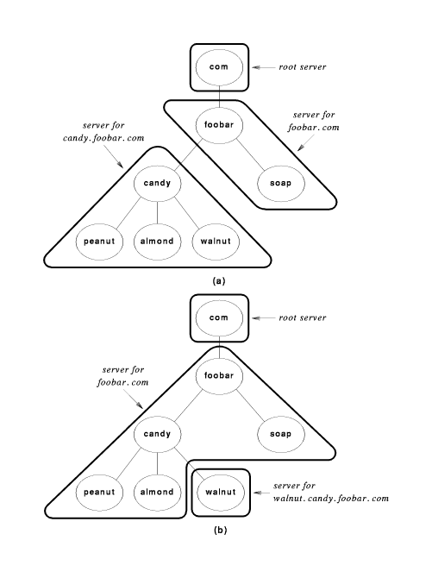
DNS - Sistema de Nombres de Dominio

Slide 19
InterNIC Servicio de Base de Datos y de Directorio
Servicio Internacional y fuente de información de documentos de Internet.
Servicio de Registro de Red  Registro de Direcciones IP y Nombres de dominio.
InterNIC delega sus funciones en los NIC de cada País.
NIC Argentina  Secretaria Legal y Técnica de la PN.

Slide 20
DNS – Servidor de Nombre de DOMINIO
El SERVIDOR de Nombres de Dominios (DNS) es servicio que permite a los usuarios de red entregar una URL y recibir una Dirección IP para realizar la conexión.
Trabajan el forma Jerárquica y se estructuran de acuerdo a la Topología/ Tipo de Red.
DNS Primario (Extranet)
DNSs Secundarios (Intranet)

Slide 21
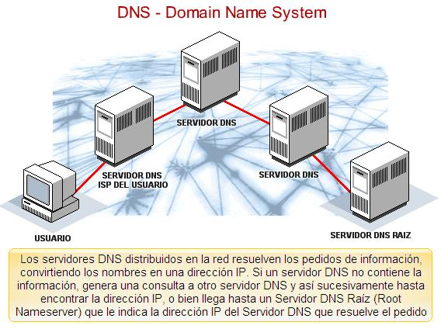
DNS – Servidor de Nombre de DOMINIO

Slide 22
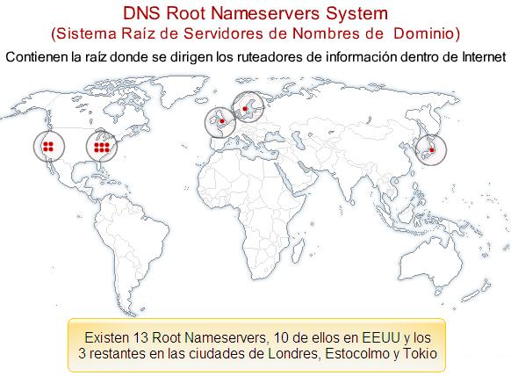
DNS – Servidor de Nombre de DOMINIO

Slide 23
Servicios de Internet Telnet
Acceso en modo terminal remoto.
Emulación de terminal en modo Texto.
Característica Crítica de Un Sistema de Computación.
Puede realizarse mediante conexión Telefónica.
La sensación que percibe el usuario es que la sesión de terminal tiene lugar en la computadora local mientras que el Host Remoto procesa interactuando con la terminal local .
Notes:
La autenticación de usuarios (login y password) viaja en claro por lared
– Un atacante situado en algún punto intermedio, o un usuario de la
máquina de destino con permisos suficientes, podría analizar el tráfico y
hacerse con esta información
• El cliente no verifica la identidad del servidor
– ¿Cómo sabemos a donde nos estamos conectando?

Slide 24
Servicios de Internet Secure Shell o SSH
Protocolo de red que permite el intercambio de datos utilizando un canal seguro entre dos dispositivos conectados en red.
Acceso en modo terminal remoto.
Emulación de terminal en modo Túnel.
Puede realizarse mediante conexión Telefónica.
La sensación que percibe el usuario es que la sesión de terminal tiene lugar en la computadora local mientras que el Host Remoto procesa interactuando con la terminal local .
Notes:
, forwarding arbitrary and connections; it can transfer files using the associated or protocols. SSH uses the . SSH es utilizado habitualmente para entrar en una máquina remota y ejecutar comandos, sino que también soporta túneles, transmisión arbitraria puertos TCP y X11 conexiones, sino que puede transferir archivos a través de los asociados SFTP o SCP protocolos [1]. SSH usa el cliente-servidor de protocolo . server , by default, listens on the standard TCP port 22. [3] Un servidor SSH, por defecto, escucha en el puerto TCP estándar de 22

Slide 25
Servicios de Internet Secure Shell o SSH
SSH utiliza la criptografía de clave pública para autenticar el ordenador remoto y permitir autenticar al usuario.
SSH es utilizado habitualmente para entrar en una máquina remota y ejecutar comandos, sino que también soporta túneles, transmisión arbitraria en puertos.
Un servidor SSH, por defecto, escucha en el puerto 22. Es utilizado para el establecimiento de conexiones a un demonio / conexiones remotas.
Ambos están presentes comúnmente en la mayoría de sistemas operativos modernos.
Notes:
, forwarding arbitrary and connections; it can transfer files using the associated or protocols. SSH uses the . SSH es utilizado habitualmente para entrar en una máquina remota y ejecutar comandos, sino que también soporta túneles, transmisión arbitraria puertos TCP y X11 conexiones, sino que puede transferir archivos a través de los asociados SFTP o SCP protocolos [1]. SSH usa el cliente-servidor de protocolo . server , by default, listens on the standard TCP port 22. [3] Un servidor SSH, por defecto, escucha en el puerto TCP estándar de 22

Slide 26
Servicios de Internet Secure Shell o SSH
Autentifica los dos extremos de la conexión
– El servidor se autentica ante el cliente con un certificado
– El cliente se autentica ante el servidor
Usuario y password
Certificados
Encripta los datos intercambiados.
No se transmiten usuarios ni passwords en claro. La información transmitida viaja también encriptada
Notes:
, forwarding arbitrary and connections; it can transfer files using the associated or protocols. SSH uses the . SSH es utilizado habitualmente para entrar en una máquina remota y ejecutar comandos, sino que también soporta túneles, transmisión arbitraria puertos TCP y X11 conexiones, sino que puede transferir archivos a través de los asociados SFTP o SCP protocolos [1]. SSH usa el cliente-servidor de protocolo . server , by default, listens on the standard TCP port 22. [3] Un servidor SSH, por defecto, escucha en el puerto TCP estándar de 22

Slide 27
Servicios de Internet FTP :Protocolo de Transferencia de Archivos
Aplicación que opera sobre TCP. (RFC 959)
Se utiliza para Operaciones Básicas sobre Archivos y Transferencias en Redes de Área Extensa.
Normalmente, para acceso a un Host solicita Nombre de Usuario y Contraseña.
Las contraseñas las envía en encriptadas  garantiza su privacidad (No Hay Encriptación de Datos) .
Establece un canal Lógico entre ambos Host.

Slide 28
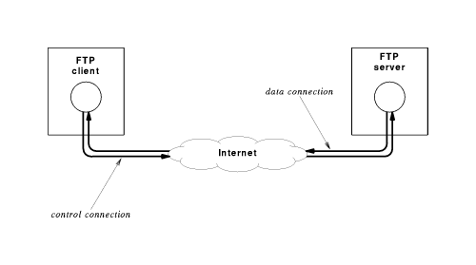
Servicios de Internet FTP :Protocolo de Transferencia de Archivos

Slide 29
Servicios de Internet TFTP :Protocolo de Trivial de Transferencia de Archivos
Diseñado para realizar transporte de archivos en forma sencilla.
No obliga a mantener conexión.
Sin autenticaciones de seguridad.
Se utiliza para anular la carga de trabajo de FTP. Es muy eficiente.
Es usado normalmente dentro de una LAN.
Es arriesgado su Uso en WAN.

Slide 30
Servicios de Internet SMTP :Protocolo Simple de Transferencia de Correo
MTA : Agente de Transferencia de Correo.
El más conocido es SENDMAIL (Unix).
Envía y recibe paquetes desde/hasta otros servidores de correo.
Proporciona una interfaz para las aplicaciones accedan al sistema de correo.
Proporciona a los usuarios buzones de correo dotados de una dirección.

Slide 31
Servicios de Internet POP 3 :Protocolo de Oficina de Correo Versión 3
UA : Agente de Usuario (Usuario final)
El UA utiliza POP 3 para comunicarse con el MTA.
El UA Envía y recibe paquetes desde/hasta otros Servidores.
No trabaja en tiempo Real (Carga de la Red).

Slide 32
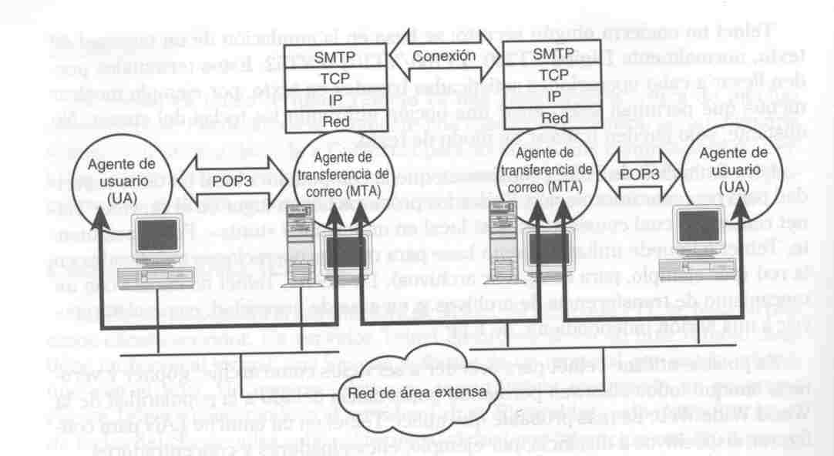
Servicios de Internet Arquitectura de Mensajería SMTP

Slide 33
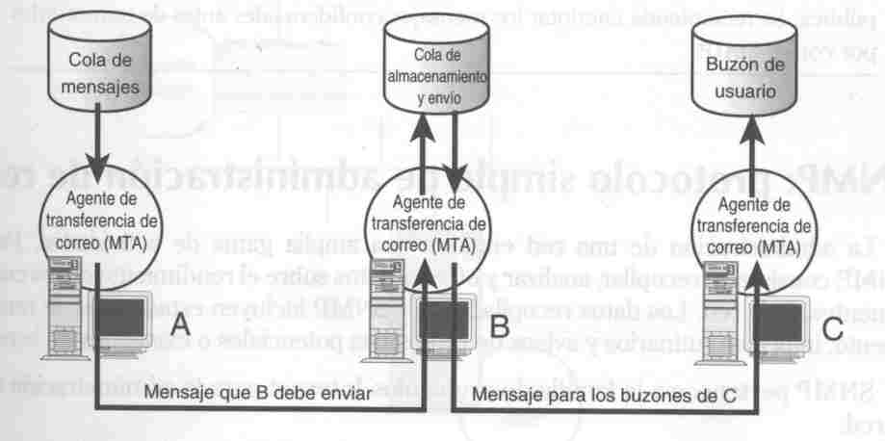
Servicios de Internet Arquitectura de Mensajería SMTP Almacenamiento Temporal y Envío

Slide 34
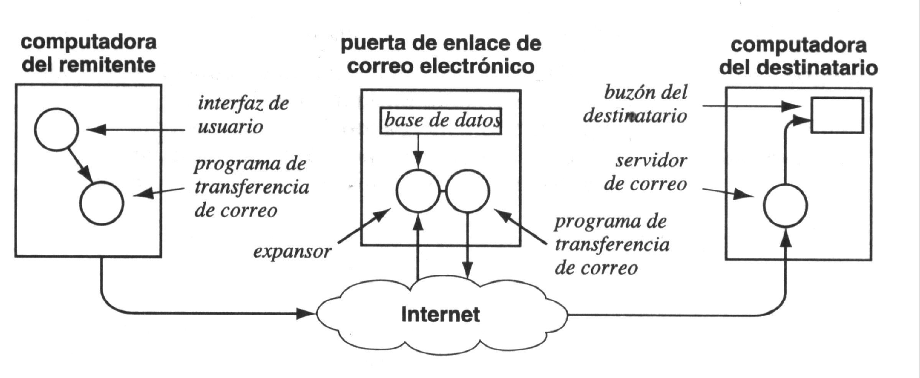
Servicios de Internet Puerta de Enlace de Correo Electrónico DMZ Intranet - Extranet

Slide 35
Servicios de Internet Servidor (Relevador) de Correo Electrónico
Configuracion del Buzon de Correos
Nombre de la Cuenta pepe@gmail.com
Alias
Fecha de Expiración
Nombre del archivo buzón de correos
Dirección de Forwardeo

Slide 36
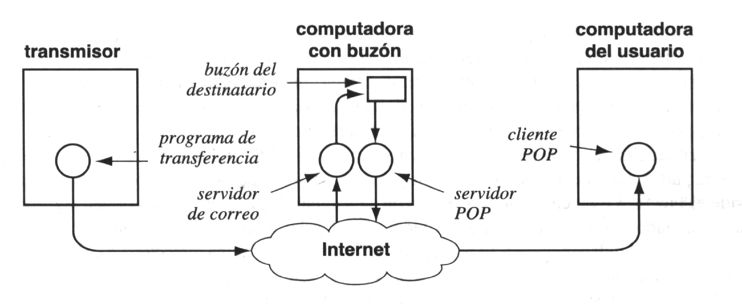
Servicios de Internet Buzón de Correo Electrónico

Slide 37
Servicios de Internet Webmail
Correo electrónico en sitio WEB
Acceso a cuenta a través de Navegador WEB
Administración de Correo electrónico a través de Internet.
Espacio de Almacenamiento Limitado.
Puede replicar con Servidor SMTP.
Privacidad
Nombres de Usuario
Contraseña

Slide 38
Servicios de Internet - Wais Servidores de Información de Largo Alcance
Son Bases de datos de documentos indexados.
Pueden accederse a través de Telnet.
Pueden accederse a través de WWW.
Busca un tópico en todas las bases de datos disponibles en la red.
El Servidor mantiene un índice global de todo el mundo lo que permite una búsqueda de alto detalle.

Slide 39
Servicios de Internet - Gopher Servicio de Distribución de Información
Gopher permite visualizar Directorios y bajar información.
Posee una interfaz basada en menú y trabaja con los siguientes componentes.
Items  Directorios, Archivos de Texto, Una Imagen o Búsqueda.
Documento  Información incluida en un Item.
Bookmark  Señalador o entrada de menú asociada.
Server  Servidor de Documentos.

Slide 40
Servicios de Internet - Archie Servicio de Distribución de Información
Permite la localización de información y transferirlos utilizando FTP.
También las búsquedas pueden encararse a través de Telnet o Correo Electrónico.
Trabaja con Arquitectura Cliente-Servidor, necesita de la interfaz de cliente para el usuario.-

Slide 41
Servicios de Internet - Archie Servicio de Distribución de Información
Descendiente del servicio Gopher.
Protocolo que interpreta ficheros de una maquina remota.
Puede interpretar Texto, , imágenes, sonidos y Secuencias de video.
Para ello utiliza el HTML (Hypertext Markup Language) Mucha información en archivos pequeños.

Slide 42
Servicios de Internet - WWW WORLD WIDE WEB
Colección de Ficheros o Páginas WEB que incluyen información en forma de textos, gráficos, sonidos y video además de Links o Vínculos con otros ficheros.
Los ficheros son identificados por un Localizador Universal de Ficheros (URL) que especifica el Protocolo de Transferencia, la dirección de Internet de la máquina y el Nombre del fichero .
Http://www.encarta.com.es/msm.com

Slide 43
Servicios de Internet - WWW WORLD WIDE WEB
El visualizador (Navegador) es un programa interactivo que permite al usuario ver la información de la WWW. La información tiene objetos seleccionables para que el usuario vea otra información.
La mayoría tiene una interfaz para apuntar y seleccionar elementos de Hipertexto/Hipermedia.

Slide 44
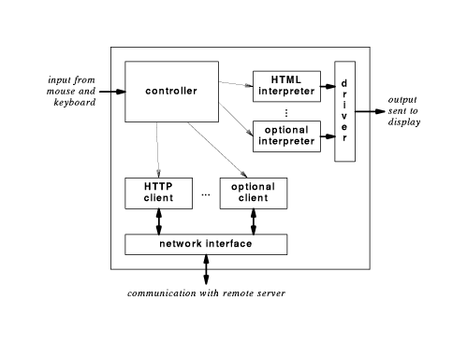
Servicios de Internet - WWW Visualizador - Componentes

Slide 45
Servicio DHCP Protocolo de Configuración Dinámica de Hosts
DHCP (Dynamic Host Configuration Protocol)
Servicio de asignación automática de direcciones IP
Protocolo Cliente -Servidor - Asigna parámetros (Mascara de Subred, Puerta de enlace y Otros)
Servidor posee una lista de direcciones IP dinámicas y las va asignando a los clientes conforme éstas van estando libres.
Mantiene estado de la posesión de esa IP, cuánto tiempo la ha tenido y a quién se la ha asignado después.
Notes:
DHCP (Dynamic Host Configuration Protocol - Protocolo Configuración Dinámica de Anfitrión) es un protocolo de red que permite a los nodos de una red IP obtener sus parámetros de configuración automáticamente. Se trata de un protocolo de tipo Protocolo Cliente –Servidor en el que generalmente un servidor posee una lista de direcciones IP dinámicas y las va asignando a los clientes conforme éstas van estando libres, sabiendo en todo momento quién ha estado en posesión de esa IP, cuánto tiempo la ha tenido y a quién se la ha asignado después.
Provee los parámetros de configuración a las computadoras conectadas a la Intranet con la pila de protocolos TCP/IP (Mascara de Subred, Puerta de enlace y otros) y también incluyen mecanismos de asignación de direcciones IP
Este protocolo se publicó en octubre de 1993 , estando documentado actualmente en la RFC 2131. Los últimos publicados como RFC 3415 .

Slide 46
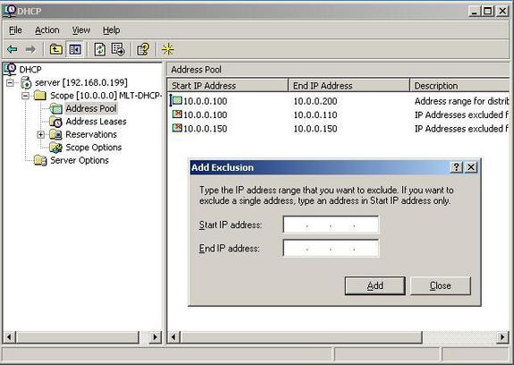
Servicio DHCP Protocolo de Configuración Dinámica de Hosts
26/05/2017
Notes:
DHCP (Dynamic Host Configuration Protocol - Protocolo Configuración Dinámica de Anfitrión) es un protocolo de red que permite a los nodos de una red IP obtener sus parámetros de configuración automáticamente. Se trata de un protocolo de tipo Protocolo Cliente –Servidor en el que generalmente un servidor posee una lista de direcciones IP dinámicas y las va asignando a los clientes conforme éstas van estando libres, sabiendo en todo momento quién ha estado en posesión de esa IP, cuánto tiempo la ha tenido y a quién se la ha asignado después.
Provee los parámetros de configuración a las computadoras conectadas a la Intranet con la pila de protocolos TCP/IP (Mascara de Subred, Puerta de enlace y otros) y también incluyen mecanismos de asignación de direcciones IP
Este protocolo se publicó en octubre de 1993 , estando documentado actualmente en la RFC 2131. Los últimos publicados como RFC 3415 .
46

Slide 47
Servicios de Internet Chat
Protocolo Mundial que se utiliza para comunicar intercambiando mensajes de texto en Internet (Ciberespacio).
Por medio del Chat se realiza una comunicación en tiempo real para Intercambiar Mensajes que pueden Ser :
Temáticos
Segmentos de Población
Libre acceso
Restringidos

Slide 48
Gracias

